Slide 1
DTS 전동차 AIR FLOW FAN 및 THERMOSTAT 검토
2018. 01.04
우진산전

Slide 2
목 차
1. AIR FLOW FAN
1-1. SPECIFICATION
1-2. 수명
1-3. 베어링
1-4. 먼지 청소 방안
2. THERMOSTAT
2-1. SPECIFICATION
2-2. DIMENSION

Slide 3
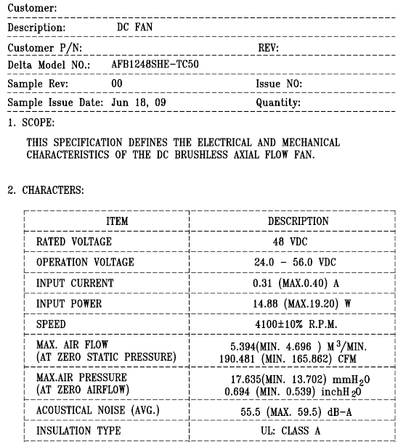
1. AIR FLOW FAN
1-1 SPECIFICATION(AFB1248SHE-TC50)

Slide 4
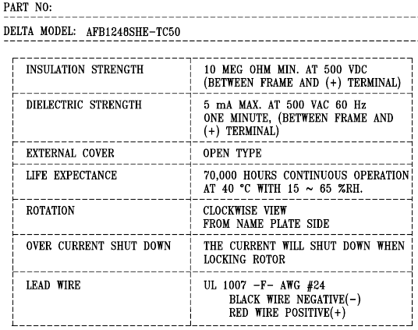
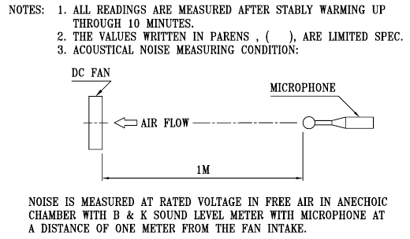
1. AIR FLOW FAN 검토

Slide 5
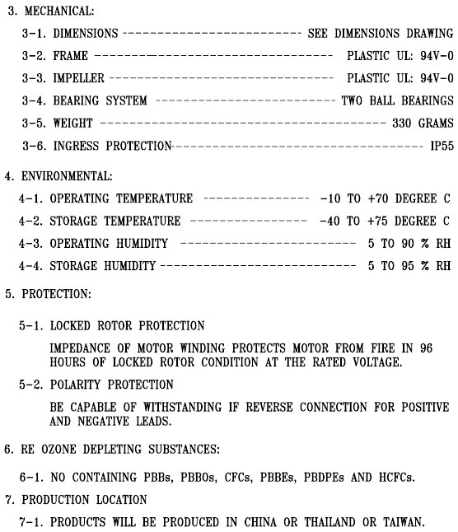
1. AIR FLOW FAN 검토

Slide 6
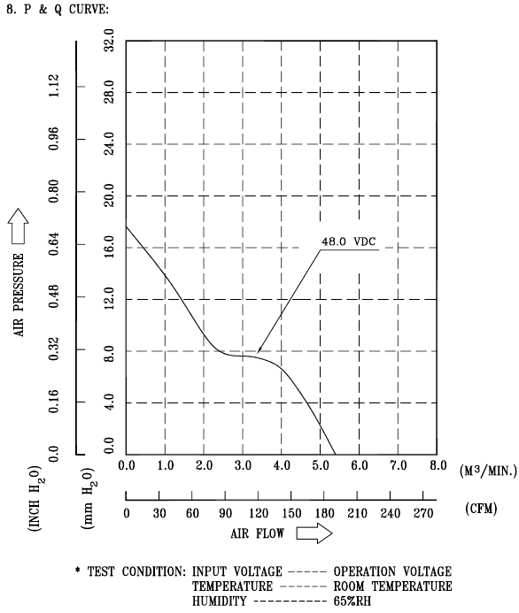
1. AIR FLOW FAN 검토

Slide 7
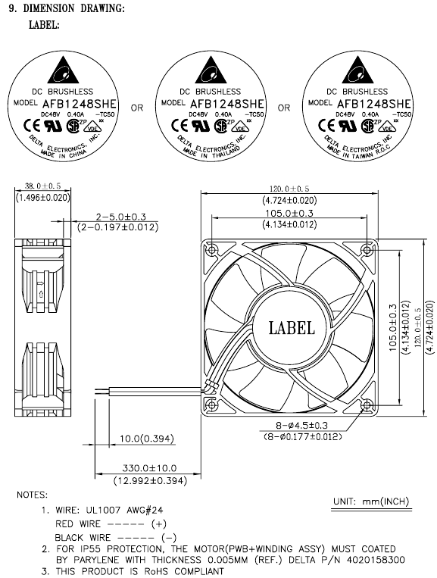
1. AIR FLOW FAN 검토

Slide 8
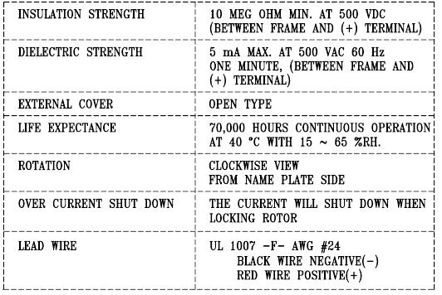
1. AIR FLOW FAN 검토
1-2 수명
-. 수명 : 70,000 Hr
= 70.000/24 = 2916.6 (Day)
= 2916.6/365 = 7.99 (Year)

Slide 9
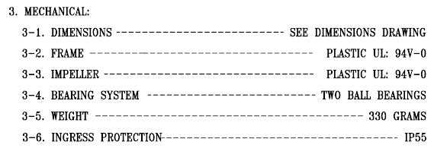
1. AIR FLOW FAN 검토
1-3 베어링
-. Ball bearing

Slide 10
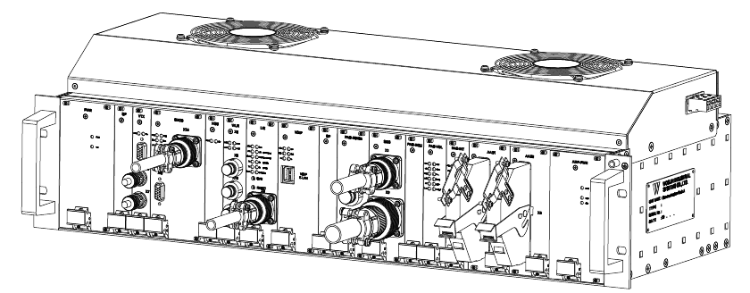
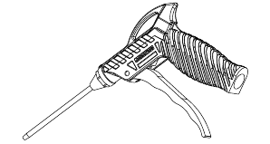
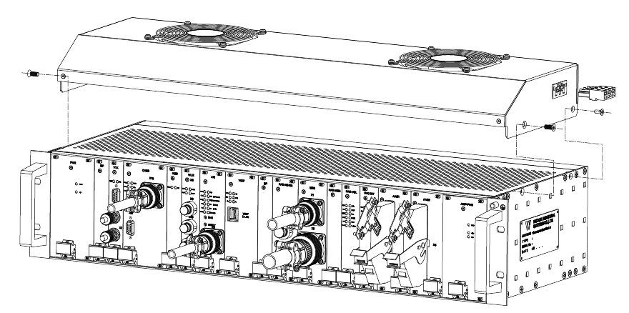
1. AIR FLOW FAN 검토
1-4 먼지청소방안
-. 먼지청소주기 : 6개월
-. 분리방법
FAN 먼지만 제거 시 a → b → c 순으로 분리하며, 조립시는 분리의 역순이다.
Step 1 : 전원 connector를 분리한다.
Step 2 : FAN FRAME mount screw를 푼다. (4개소)
Step 3 : Air Blow Gun을 사용하여 FAN의 먼지를 제거한다.
REF. : FAN 교체 시는 FAN MODULE 분해조립도 상세를 참고한다.
c : Air Blow Gun
Assembly
a : 전원 CONNECTOR
b : FAN FRAME mount screw
Disassembly

Slide 11
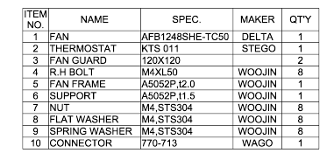
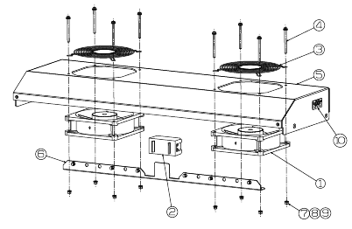
1. AIR FLOW FAN 검토
-. FAM MODULE 분해조립도 상세

Slide 12
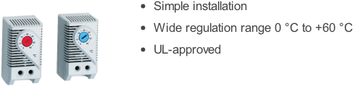
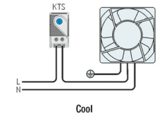
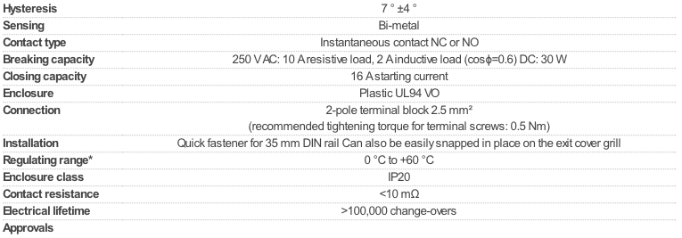
2. THERMOSTAT
2-1. SPECIFICATION

Slide 13
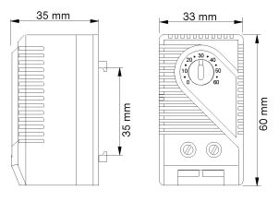
2. THERMOSTAT
2-1. DIMENSION

